Slide 1
История
и
возможности социальной сети

Slide 2
Дата основания
март 2006

Slide 3
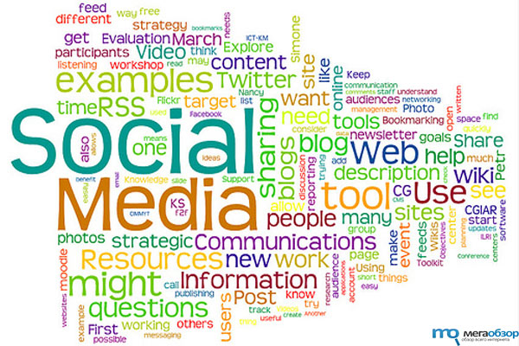
Социальные сети – развлечение

Slide 4
Социальные сети – новости со всего света.

Slide 5
Социальные сети – общение со всем светом независимо от расстояния.

Slide 6
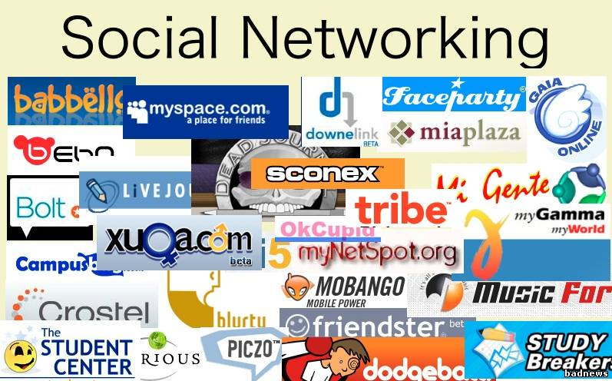
Социальные сети – образование и бизнес on-line

Slide 7
Социальные сети – образование и бизнес on-line

Slide 8
Спасибо за внимание!!! ☺

Slide 9
Ограбление дома, пока его хозяева были в больнице с ребёнком. О том, что дома никого нет, грабители узнали через социальную сеть Facebook.
Еще один случай, связанный с Facebook, произошел с 17-летней девушкой, которую соблазнил и затем убил ее 33-летний «друг в соц.сети».
У 15-летнего школьника возник конфликт с одноклассником, в результате которого подростки начали его «травлю» в социальных сетях. Школьник совершил самоубийство.
Беглый заключенный несколько месяцев дразнил полицию с помощью Facebook. На момент задержания у него было уже несколько десятков тысяч «френдов», которые следили за его побегом
В 2014 г. 16-летняя девушка в г. Краснодаре познакомилась на Одноклассниках с парнем. Достаточно долго переписывалась с ним, а потом пошла к нему на свидание. На следующее утро ее мертвую и изнасилованную обнаружили в местном парке.
В Санкт-Петербурге в 2009 году, женщина выискивала в социальной сети одиноких пользовательниц, похожих на себя, быстро втиралась к ним в доверие – показывала себя как интересный собеседник и доброжелательная личность, находила общие интересы (опять-таки пользуясь информацией из соц.сети). Затем напрашивалась в гости к жертве и там ее убивала. Труп прятала, а квартиру убитой выставляла на продажу. Благодаря внешней похожести и гриму, с документами проблем не было.

Slide 10
По результатам исследования, проведённого The Daily Mail, с 2010-го года по настоящее время число преступлений, связанных с использованием интернет-ресурсов, выросло в 70 раз.
Средний ущерб на каждого пользователя, пострадавшего от действий хакеров с 2012 по 2014 год увеличился на 63% и составил $630.
12% всех краж в 2013 году было совершенно на основе информации из социальных сетей.

